Slide 1
System Verification with Model Checking

Slide 2
Περιεχόμενα
Εισαγωγή – Πρόβλημα
Μοντελοποίηση
Χρονικές Λογικές
Αλγόριθμος Model Checking

Slide 3

Εισαγωγή – Πρόβλημα

Slide 4
Formal methods
Abstract Interpretation: Σε αυτή την μέθοδο, στόχος είναι ο υπολογισμός invariants, συνθηκών που θα ισχύουν κάθε φορά που θα λειτουργεί το σύστημα, ανεξάρτητα της εισόδου του. Για παράδειγμα, θα μπορούσε σε ένα πρόγραμμα, η ανάλυση με αυτή την μέθοδο να καταλήγει στο συμπέρασμα ότι η τιμή μιας μεταβλητής είναι πάντα 5.
Model Checking:Σε αυτή τη μέθοδο, ο χρήστης παρέχει ένα μοντέλο (ή ένα σύστημα) και τον προσδιορισμό λειτουργίας του, καθώς και τα δεδομένων εισόδου και η μέθοδος αποφαίνεται αν μπορεί να υπάρξει κάποιο πιθανό λάθος ή γίνεται επιτυχημένος έλεγχος λειτουργίας.
Equivalence checking: Σε αυτή την μέθοδο, δύο μοντέλα συγκρίνονται μεταξύ τους για να βρεθεί πόσο όμοια συμπεριφέρονται κάτω από διάφορες συνθήκες.
Verification by Deduction: Σε αυτή την μέθοδο, η ιδιότητα του συστήματος είτε αποδεικνύεται με κάποιας μορφής απόδειξη ή αποδεικνύεται ότι η ιδιότητα δεν ισχύει. Σε αυτή την μέθοδο ο χρήστης πρέπει να παρέχει invariants σε κάποια σημεία της λειτουργίας του συστήματος. Καθώς η απόδειξη μιας ιδιότητας μπορεί να πάρει πολύ καιρό, συνήθως χρησιμοποιείται μόνο στις πιο critical ιδιότητες των συστημάτων και μπορεί να χρησιμοποιηθεί και για συστήματα που έχουν άπειρες καταστάσεις.

Slide 5
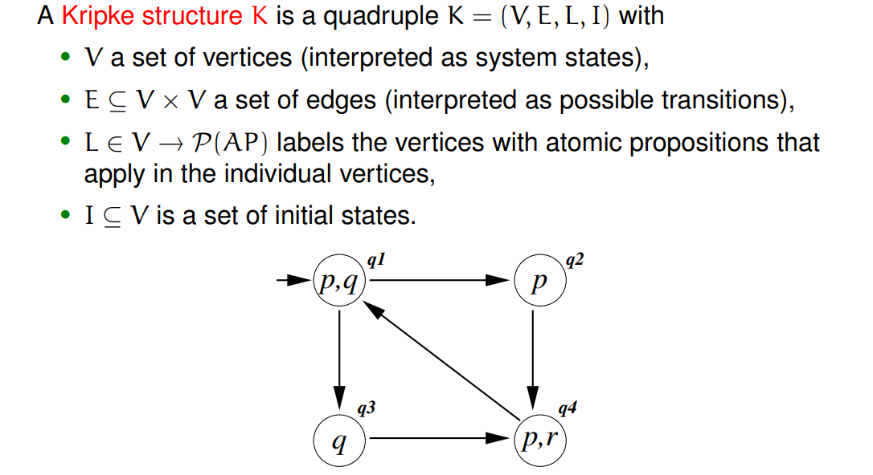
Kripke structure

Slide 6
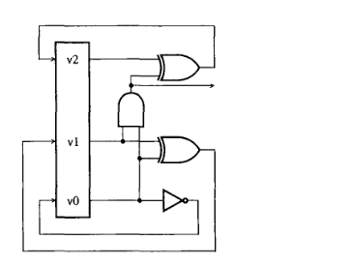
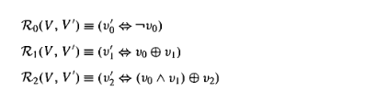

Παράδειγμα

Slide 7
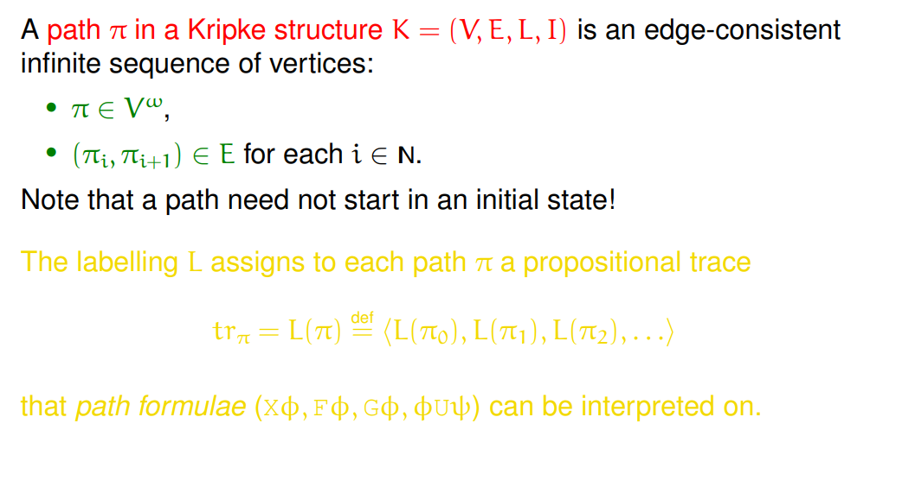
Μονοπάτια

Slide 8
CTL
We start from a countable set AP of atomic propositions. The CTL formulae are then defined inductively:
Any proposition p ∈ AP is a CTL formula.
The symbols ⊥ and ⊤ are CTL formulae.
If φ and ψ are CTL formulae, so are ¬φ, φ ∧ ψ, φ ∨ ψ, φ → ψ EX φ, AX φ EF φ, AF φ EG φ, AG φ φ EU ψ, φ AU ψ

Slide 9
Σημασιολογία
E and A are path quantifiers:
A: for all paths in the computation tree . . .
E: for some path in the computation tree . . .
X, F, G und U are temporal operators which refer to the path under investigation, as known from LTL:
X φ (Next): evaluate φ in the next state on the path
F φ (Finally): φ holds for some state on the path
G φ (Globally): φ holds for all states on the path
φ U ψ (Until): φ holds on the path at least until ψ holds

Slide 10
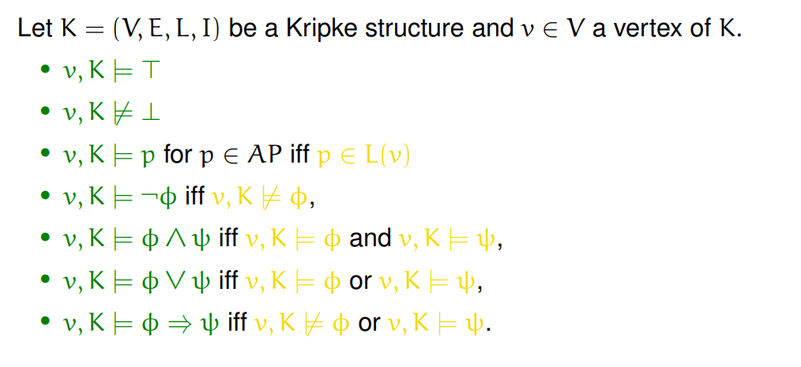
Σημασιολογία

Slide 11
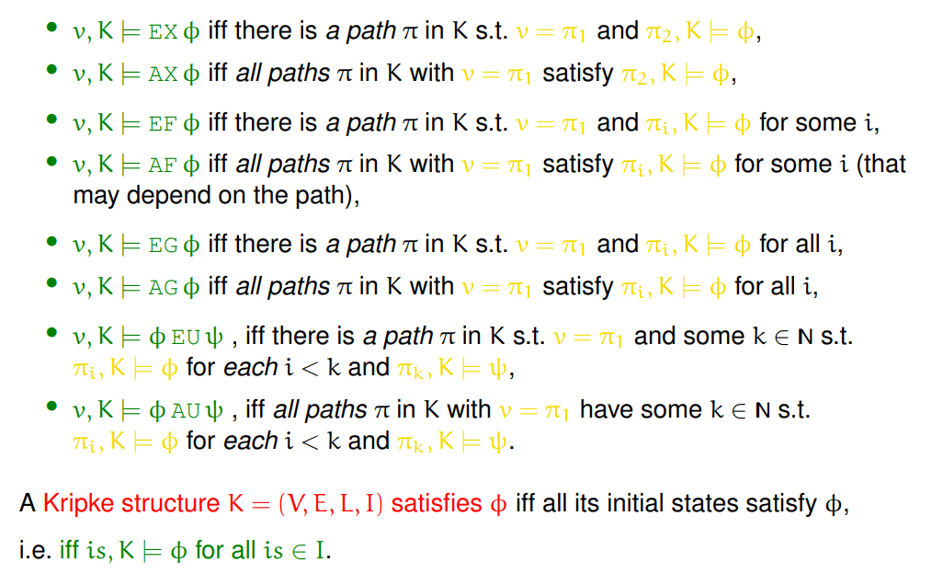
Σημασιολογία

Slide 12
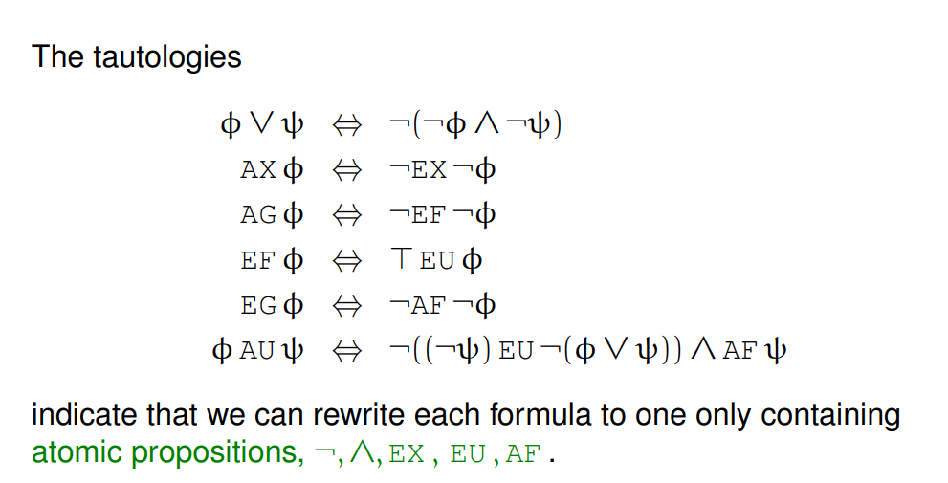
Ταυτολογίες

Slide 13
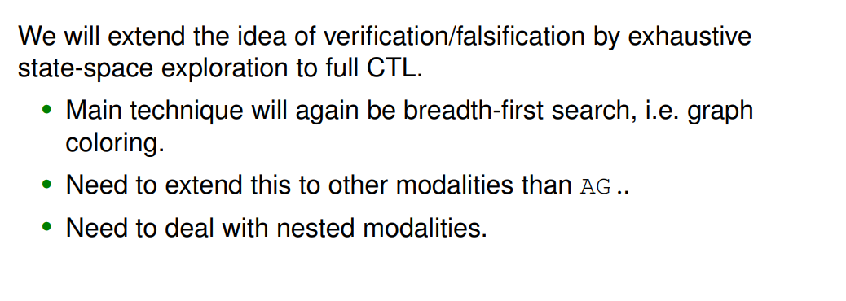
Αλγόριθμος

Slide 14
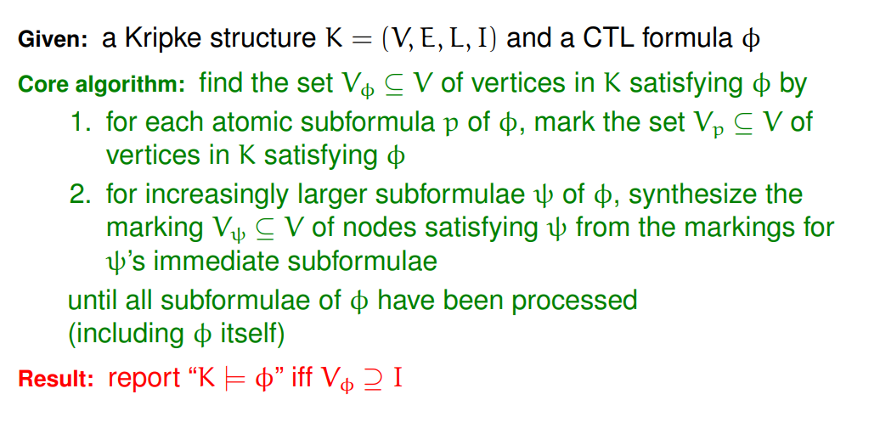
Γενική ιδέα

Slide 15
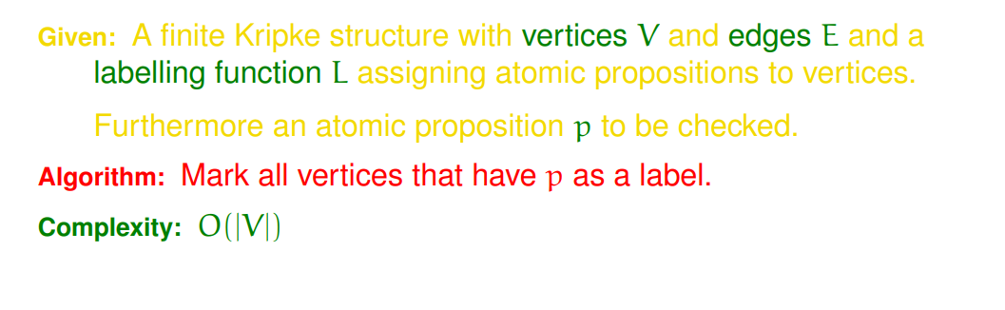
Ατομική πρόταση

Slide 16
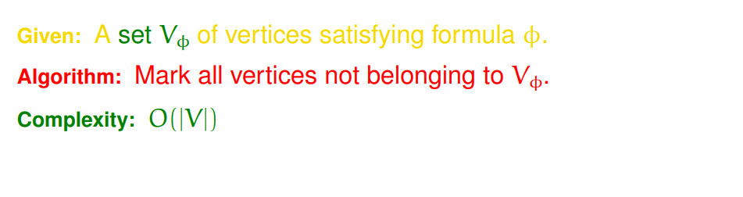
Άρνηση

Slide 17
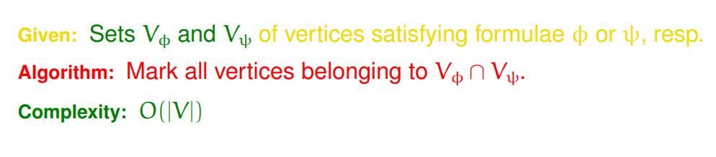
Τομή φ ∧ ψ

Slide 18
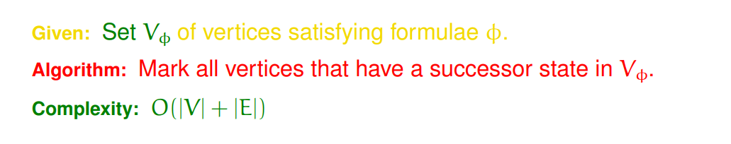
EX φ

Slide 19
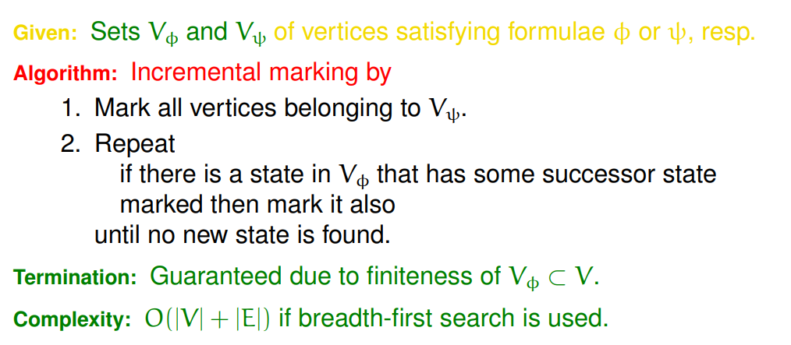
φEU ψ

Slide 20
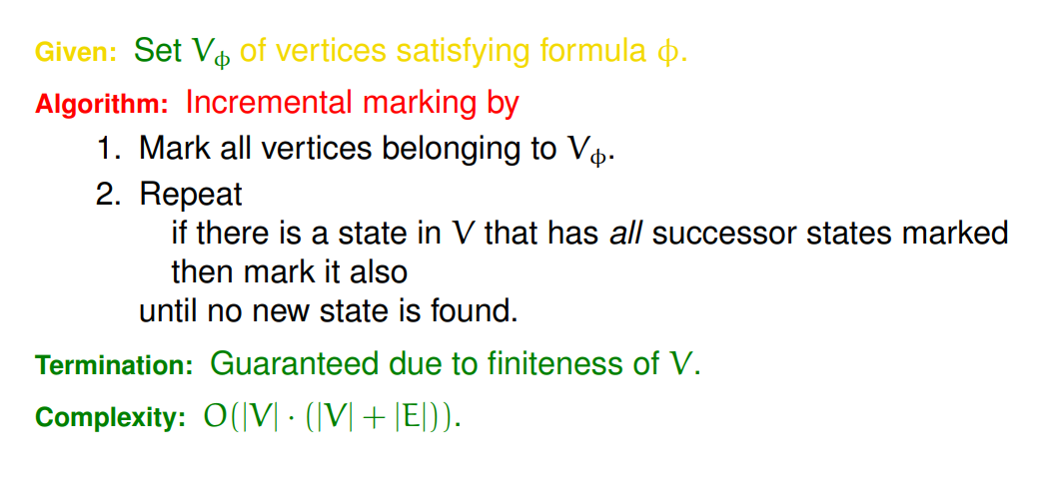
AF φ

Slide 21
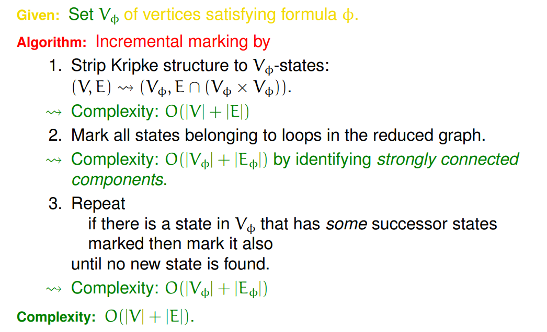
EG φ

Slide 22
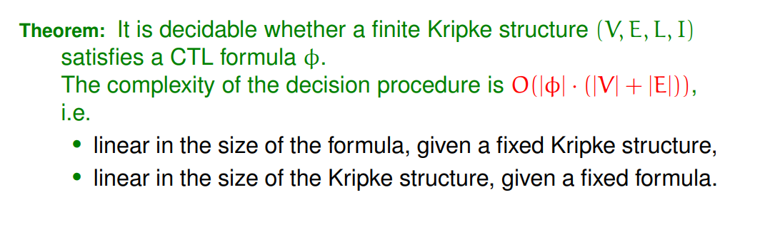
Τελικό αποτέλεσμα

